Slide 1
“Papel del liderazgo en el impulso de las políticas públicas”
Experiencias innovadoras en la gestión pública local
FERNANDO FUENTES MOHR

Slide 2
Se resumirán algunas experiencias positivas para la gestión local, que se generan alrededor del impulso a la Seguridad Alimentaria y Nutricional con un enfoque integral de desarrollo en entidades municipales o mancomunitarias, y también en torno a la formación de recursos humanos vinculados.

Slide 3
El Programa Regional de Seguridad Alimentaria y Nutricional de Centroamérica, PRESANCA II
Es un programa de la Secretaría General del Sistema de Integración Centroamericana, SG-SICA, que tiene como objetivo contribuir a la reducción de la inseguridad alimentaria y nutricional en las poblaciones más vulnerables de Centroamérica, fortaleciendo al sistema de integración en el marco de un proceso de concertación de políticas sociales y económicas.
Como objetivo Especifico: consolidar la estrategia regional de Seguridad Alimentaria y Nutricional en los procesos político-normativos, en la gestión del conocimiento y el desarrollo territorial.

Slide 4
Resultados Esperados: Acciones a Nivel Regional, Nacional y Local (municipios y mancomunidades en fronteras)
R1 Fortalecidas las políticas y estrategias regionales, nacionales y locales en SAN
R2 Fortalecidas las capacidades profesionales e institucionales para la gestión del conocimiento en SAN
R3 Fortalecido el desarrollo territorial con énfasis en SAN
PRESISAN: Fortalecimiento del proceso de toma de decisiones- Gestión de la información

Slide 5
Formación y capacitación de recursos humanos y desarrollo sostenible
Capital Social
Capital Humano
Capital Ambien- tal
Capital Produc-tivo
Capital Físico
La operacionalización de Políticas en Seguridad Alimentaria y Nutricional requiere de profesionales y técnicos capacitados con un enfoque integral el cual se basa en los capitales del desarrollo: Humano, Productivo, Ambiental, Físico y Social.

Slide 6
Estrategia para fortalecer la Gestión
El proceso inicia con el acercamiento a las autoridades municipales o institucionales nacionales para alcanzar compromisos entre las mismas y el Programa y posterior involucramiento para un trabajo conjunto, conformando equipos humanos comprometidos.
Posteriormente, esto permite posicionar la agenda de SAN en el plan municipal, institucional y en las organizaciones de la sociedad civil y trabajar en la conciliación de intereses de manera cuotidiana con todos los actores.
Lo anterior, incluyendo el disponer de información básica para una adecuada toma de decisiones, implica un esfuerzo que no es siempre fácil de visualizar y que no puede valorarse únicamente de manera cuantitativa, sino también cualitativa.

Slide 7
El desarrollo de la Gestión Pública Local
Es relevante en los procesos, la participación de los Alcaldes y el Concejo de cada municipio, así como una relación estrecha y trabajo conjunto con los delegados técnicos que asumen los temas de SAN. El involucramiento inicial de autoridades municipales fue determinante para iniciar procesos de fortalecimiento institucional favoreciendo la Gestión Local
El trabajo conjunto se enfoca además en la mejora de procesos administrativos, preparación de perfiles de proyectos, planificación municipal y prevención y manejo de emergencias, así como programas de involucramiento de actores locales.

Slide 8
Formación y capacitación de recursos humanos y fortalecimiento institucional
El programa de maestría, en el modelo de estudio-trabajo, permite al participante adquirir experiencias como integrante de un equipo multidisciplinario de trabajo y la aplicación práctica de conocimientos en un ámbito de acción intersectorial y multiterritorial para fortalecer su ejercicio profesional. La metodología novedosa y reconocida por el CSUCA es un tema que actualmente se documenta.
Los procesos de colaboración técnica vinculados a los métodos formativos o de capacitación plantean la búsqueda de resultados en las Organizaciones Municipales de las áreas fronterizas en la Región Centroamericana y en Entidades Nacionales especializadas en SAN.

Slide 9
Formación y capacitación de recursos humanos y fortalecimiento institucional
En general, la formación y capacitación de recursos humanos y el fortalecimiento técnico colateral de estos procesos didácticos, permite robustecer las capacidades profesionales e institucionales para la gestión del conocimiento en SAN y por consiguiente contribuye a un desarrollo territorial integral. Además, favorece una adecuada gestión de la información para la toma de decisiones.

Slide 10
Formación y capacitación de recursos humanos y fortalecimiento institucional Resultados
Como producto en general, se encuentra que los programas de Maestría (MARSAN) y de diplomado de técnicos (TecniSAN) están contribuyendo a contar en la región con los Recursos Humanos con capacidades para ser generadores de lineamientos de política y gestores efectivos en procesos, programas y proyectos de SAN.
El Programa de Maestría Regional en Seguridad Alimentaria y Nutricional, como programa académico reconocido por el CSUCA, se enmarca en la ejecución del PRESANCA II, financiado por la Unión Europea, la AECID, el Ministerio de Relaciones Exteriores de Finlandia y otros donantes a través del PNUD. La Universidades que lo respaldan son: Universidad de San Carlos de Guatemala, USAC; Universidad Nacional Autónoma de Nicaragua, UNAN Managua; Universidad Nacional Autónoma de Nicaragua, UNAN León, y Universidad de Panamá.
La duración de la Maestría es de 18 meses y participan profesionales de los seis países del Istmo Centroamericano, constituyendo grupos multidisciplinarios y con experiencias de los diferentes países.

Slide 11
Otros resultados en apoyo a la institucionalidad a destacar:
• Una mejor compresión de los actores involucrados sobre los problemas y desafíos del proceso gerencial de la SAN
• Un nuevo enfoque sobre la problemática y percepción de la SAN y a la vez retos técnicos para enfrentarla y resolverla,
• Creación de un clima favorable para la gestión institucional, elevándose con ello los niveles de compromiso que los directivos y profesionales tienen con el desarrollo de la seguridad alimentaria y nutricional.
• Caracterización realizada en Instituciones Locales, mancomunitarias y nacionales así como capacidades organizativas y de gestión mejoradas.
• Entidades fortalecidas institucionalmente con evidencias de mejoras en su planificación, organización, procesos participativos, organización de centros de información y comunicación (CedeSAN) y conformación de grupos específicos municipales o comunitarios.

Slide 12
procesos de fortalecimiento de la institucionalidad en SAN
En el ámbito municipal, se brinda colaboración técnica por parte de los maestrandos durante más de 36 meses en que hay presencia de estos en el municipio, con el apoyo de los técnicos (TecniSAN) que paralelamente se han ido formando.
Se propicia que los funcionarios municipales o mancomunitarios, como los funcionarios de los entes nacionales (ministerios) que trabajan en el nivel local y los líderes directivos de organizaciones locales, asuman como actores dinámicos los procesos de desarrollo del territorio; todo los cual favorece la gestión local.
Para la detección y discusión de problemas y necesidades y priorización de acciones en SAN, con la participación de estos actores, se propician espacios de observación o “vigilancia” y gestión, denominados OBSAN.

Slide 13
Conclusiones
Se fortalece la institucionalidad relacionada con la Seguridad Alimentaria y Nutricional y es posible un abordaje de gestión consistente, si se cuenta con recursos profesionales académicamente formados, comprometidos y conocedores de las realidades propias de las entidades y de los territorios vinculados a la SAN.
Además si durante el mismo proceso formativo se brinda un refuerzo técnico que desarrolla capacidades y tiene como efecto la mejora de la gestión de las organizaciones locales.

Slide 14
Conclusiones…
Se prevé la sostenibilidad del incremento de las capacidades de gestión, al incorporarse estas al quehacer normal de las instituciones, tanto por métodos institucionalizados como por la permanencia de los TecniSAN en los territorios. Además por la conformación de comisiones municipales con la participación de funcionarios (tanto municipales como sectoriales) y líderes comunitarios.

Slide 15
A manera de cierre, se puede reiterar, que la incorporación del enfoque integral de SAN y aspectos técnicos viables vinculados al desarrollo en los planes estratégicos municipales o en los programas operativos institucionales, con sus correspondientes ajustes en las asignaciones presupuestarias, son aspectos relevantes para una gestión e institucionalidad dinámica.

Slide 16
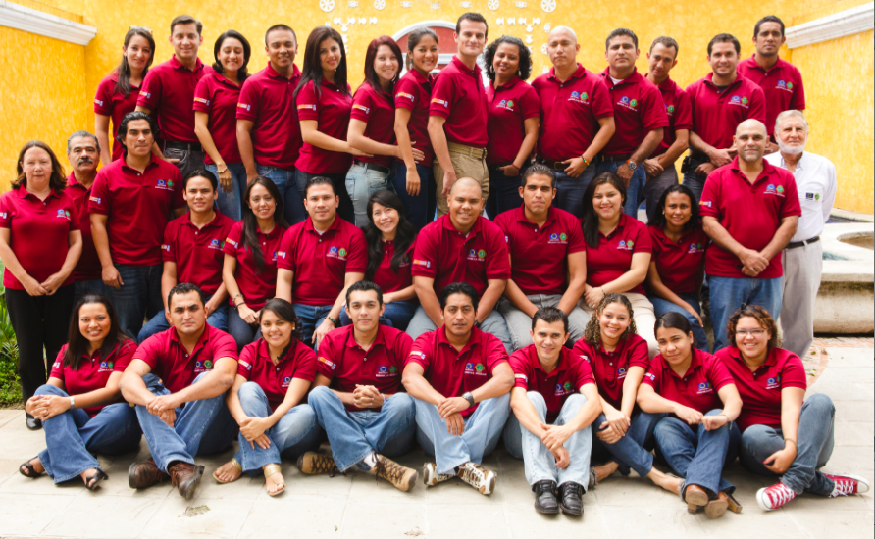
PARTICIPANTES MARSAN I PROMOCIÓN

Slide 17
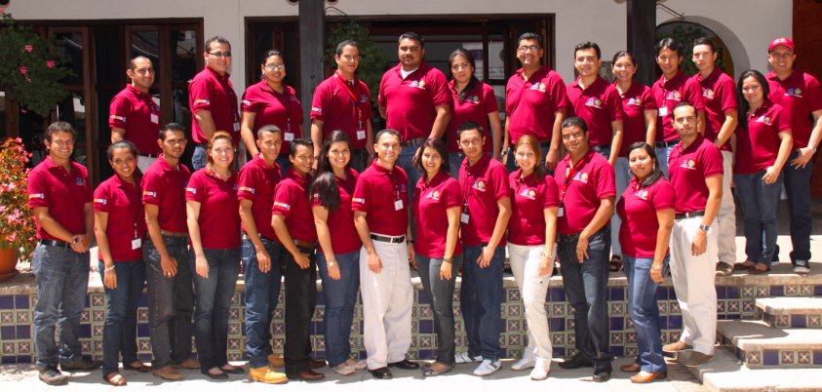
PARTICIPANTES MARSAN II PROMOCIÓN

Slide 18
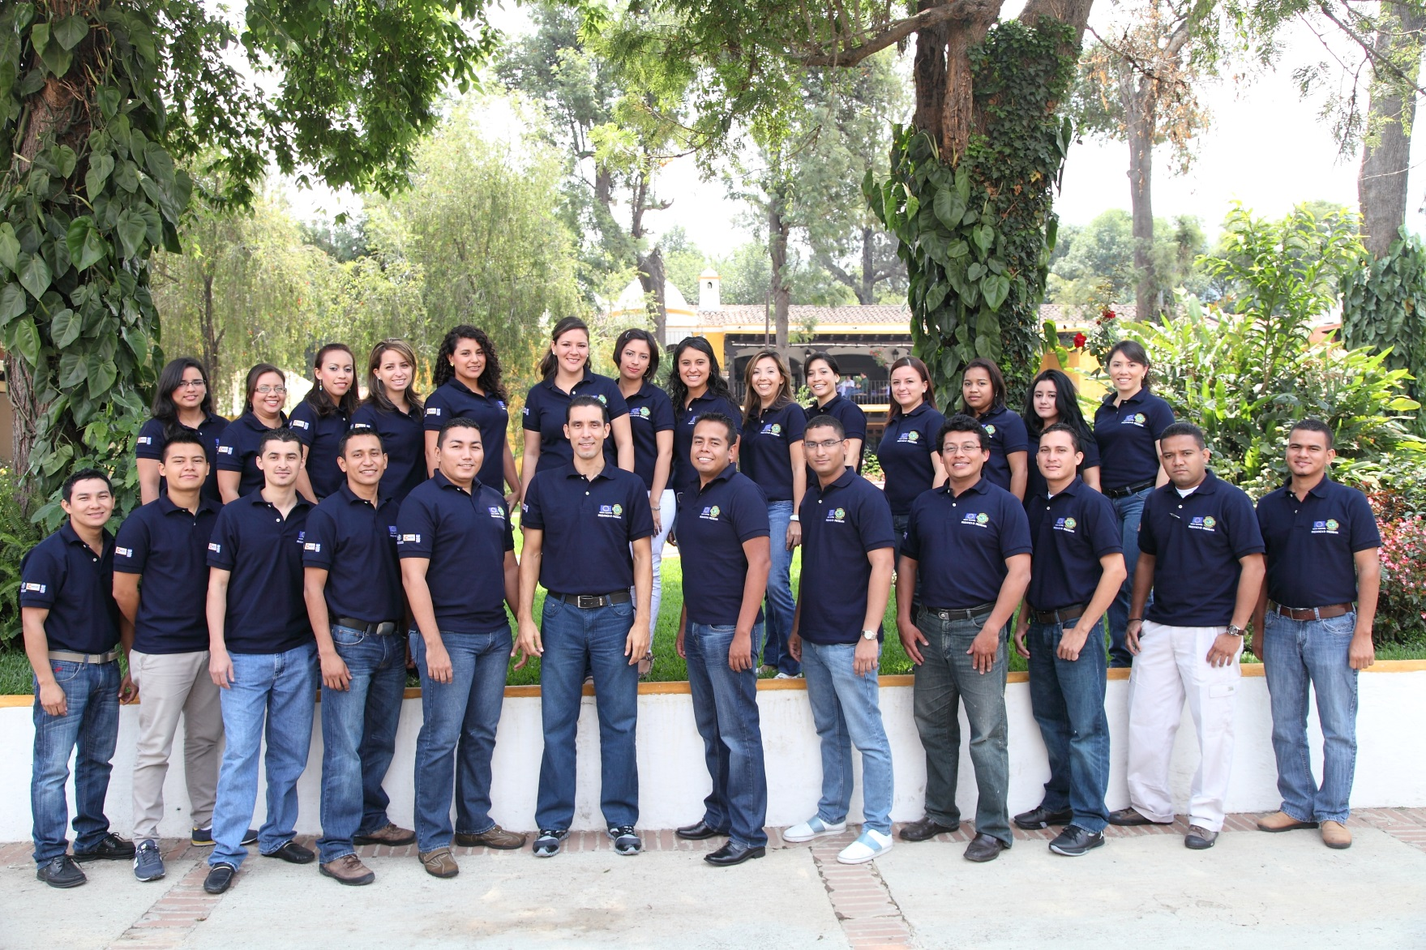
PARTICIPANTES MARSAN III PROMOCIÓN

Slide 19
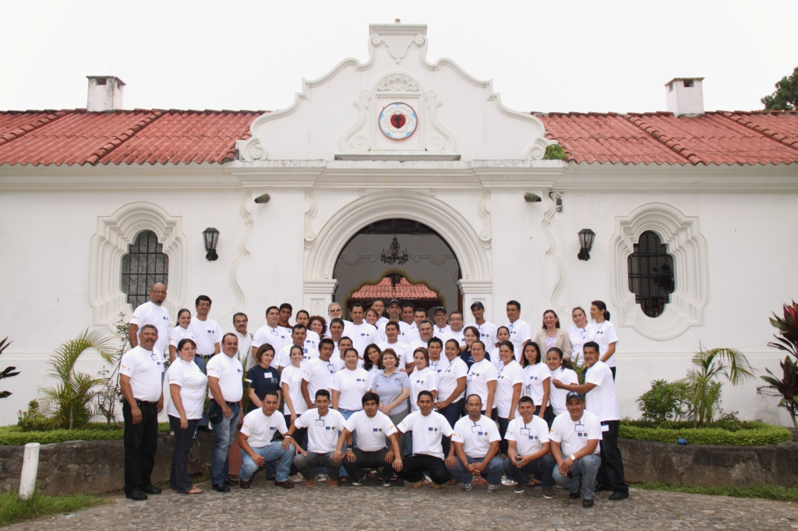
TecniSAN I Promoción PRESANCA II

Slide 20
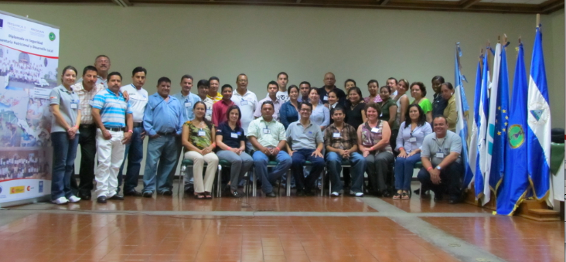
TecniSAN primera fase PRESANCA

